Slide 1


Pertemuan ke-5
KOMUNIKASI

Slide 2
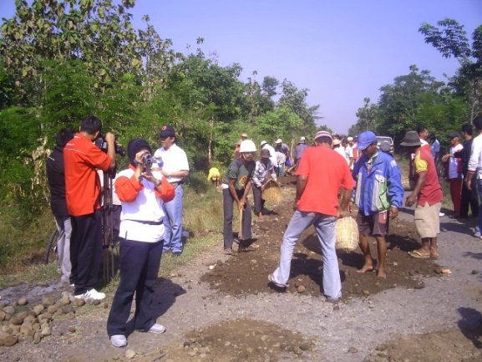
Posisi dan Arti Penting Pembelajaran
Pertemuan ini membimbing mahasiswa untuk memahami arti penting komunikasi,unsur-unsur penentu keberhasilan komunikasi, dan sekaligus memiliki kemampuan yang baik dalam berkomunikasi.
2

Slide 3
Outcomes Proses Pembelajaran
Taxonomi Bloom | Outcomes
Memorizing | Mahasiswa memiliki pemahaman komprehensip tentang komunikasi dan implikasinya.
Comprehension | Mahasiswa memahami pentingnya komunikasi yang baik dalam kehidupan, dalam rangka menjadi orang yang lebih baik
Application | Mahasiswa memiliki kemampuan berkomunikasi, baik untuk kepentingan diri maupun orang lain.
3

Slide 4
KOMUNIKASI
Komunikasi adalah bagian penting dari mempengaruhi orang lain untuk memperoleh apa yang kita inginkan
Definisi Menurut Harold D Laswell :
  “ Proses penyampaian pesan oleh komunikator kepada komunikan melalui media yang menimbulkan efek tertentu. ‘

Slide 5
KOMUNIKASI
UNSUR KOMUNIKASI :
  Komunikator – Pesan – Komunikan –Saluran –Efek
ELEMEN KOMUNIKASI
Sumber
Pesan
Sarana
Penerima
Umpan balik
Gangguan
Context

Slide 6
KOMUNIKASI
FUNGSI KOMUNIKASI
Sebagai Komunikasi Sosial
Sebagai Komunikasi Ekspfresif
TUJUAN KOMUNIKASI
Perubahan Sikap (Attitude)
Perubahan Pendapat
Perubahan Perilaku
Perubahan Sosial

Slide 7

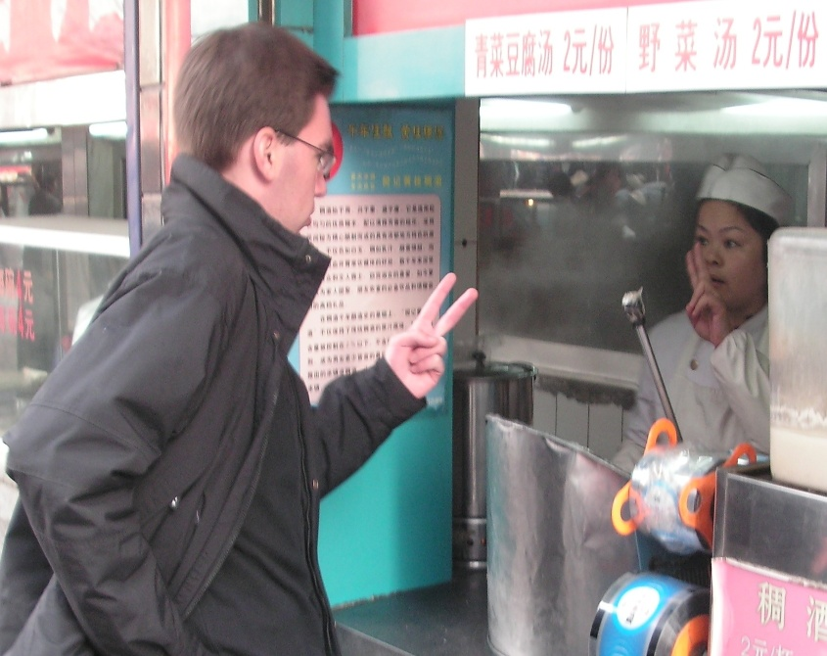
BENTUK KOMUNIKASI
Verbal
Non Verbal

Slide 8
JENIS KOMUNIKASI
Komunikasi Intrapersonal
Komunikasi Interpersonal
Komunikasi Publik
Komunikasi Massa

Slide 9
PENUGASAN
Bermain peran komunikasi spontan dua orang atau lebih.

Slide 10
Selesai

